Slide 1
Einführung in die Programmierung Prof. Dr. Bertrand Meyer
Lektion 12: Rekursion

Slide 2
Definition
(nicht ganz ernst)
Eine Definition ist rekursiv, wenn sie zumindest einen direkten Fall und einen rekursiven Fall beinhaltet

Slide 3
Rekursion
class DOZENT feature
faehig: BOOLEAN
-- Ist dieser Dozent auf dem richtigen Niveau?
besserer: like Current
-- Ein Dozent, der besser erklären kann.
erklaere_rekursion
do
erklaere_grundlegende_idee
if faehig then
erklaere_mehr
else
besserer  erklaere_rekursion
end
end
end





Slide 4
Der allgemeine Begriff der Rekursion
Eine Definition eines Konzepts ist rekursiv, falls sie selbst eine Instanz des Konzeptes beinhaltet.
Eine Definition kann mehr als eine Instanz des Konzeptes beinhalten
Rekursion ist der Gebrauch einer rekursiven Definition
Rekursion kann direkt oder indirekt sein

Slide 5
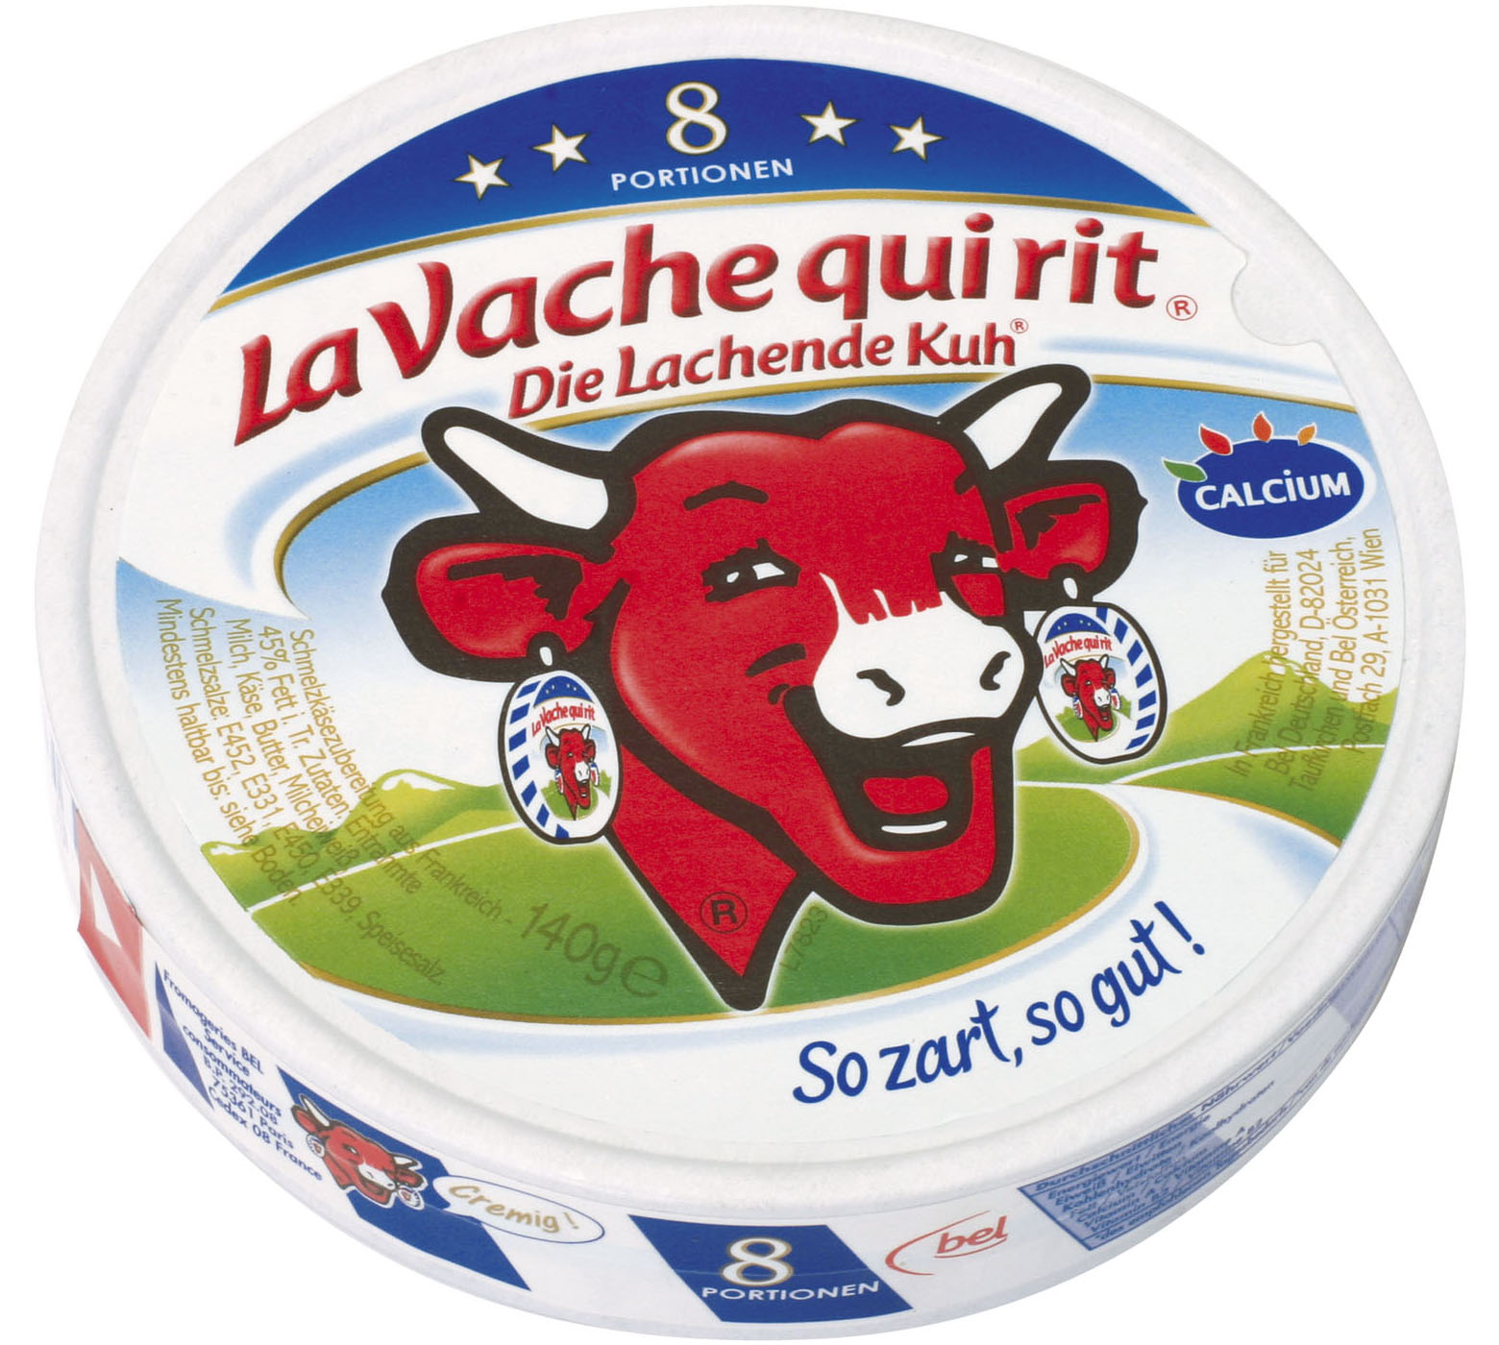

Slide 6
Die Geschichte des Universums*
*Édouard Lucas, Récréations mathématiques, Paris, 1883.
Dans le grand temple de Bénarès, sous le dôme qui marque le centre du monde, repose un socle de cuivre équipé de trois aiguilles verticales en diamant de 50 cm de haut.
A la création, Dieu enfila 64 plateaux en or pur sur une des aiguilles, le plus grand en bas et les autres de plus en plus petits. C'est la tour de Brahmâ.
Les moines doivent continûment déplacer les disques de manière que ceux-ci se retrouvent dans la même configuration sur une autre aiguille.
La règle de Brahmâ est simple: un seul disque à la fois et jamais un grand plateau sur un plus petit.
Arrivé à ce résultat, le monde tombera en poussière et disparaîtra.

Slide 7
Die Geschichte des Universums*
*Übersetzung des Texts auf der vorigen Seite.
Im Tempel von Bénarès, unterhalb des Doms, der das Zentrum der Welt kennzeichnet, stehen auf einer Kupferplatte drei diamantene Nadeln, 50 Zentimeter hoch.
Bei der Erschaffung hat Gott 64 Scheiben aus reinem Gold auf eine dieser Nadeln gesteckt, die grösste zuunterst, und darauf die restlichen, immer kleiner . Dies ist der Turm von Brahmâ.
Die Mönche müssen die Scheiben stets versetzen, bis diese in der gleichen Konfiguration auf einer anderen Nadel liegen.
Die Regel von Brahmâ ist einfach: Nur eine Scheibe pro Schritt, und niemals eine grössere Scheibe auf eine kleinere legen.
Sobald sie dieses Ziel erreichen, wird die Welt zu Staub zerfallen und für immer verschwinden.

Slide 8
Die Türme von Hanoi

Slide 9
Wieviele Schritte?
Annahme: n Scheiben (n ≥ 0); 3 Nadeln quelle, ziel, andere
Die grösste Scheibe kann nur von quelle nach ziel bewegt werden, falls Letzteres leer ist; alle anderen Scheiben müssen auf andere liegen.
Also ergibt sich die minimale Anzahl Schritte zu:
H_{n} = + 1 +
= 2 ∗ + 1
grösste von quelle nach ziel bewegen
n − 1 von quelle nach andere bewegen
H_{n −1}
+ 1
H_{n −1}
+
H_{n −1}
n−1 von andere nach ziel bewegen
Da H₁ = 1:
H_{n} = 2^{n} − 1

Slide 10
Diese Logik ergibt einen Algorithmus!
hanoi (n : INTEGER ; quelle, ziel, andere : CHARACTER)
-- Verschiebe n Scheiben von quelle nach ziel,
-- mit andere als Zwischenspeicher.
require
nicht_negativ: n >= 0
ungleich1: quelle /= ziel
ungleich2: ziel /= andere
ungleich3: quelle /= andere
do
if n > 0 then
hanoi (n − 1, quelle, andere, ziel )
verschiebe (quelle, ziel )
hanoi (n − 1, andere, ziel, quelle )
end
end
Rekursive Aufrufe
hanoi (n − 1, quelle, andere, ziel )
hanoi (n − 1, andere, ziel, quelle )

Slide 11
Die Türme von Hanoi

Slide 12
Eine mögliche Implementation für verschiebe
verschiebe (quelle, ziel : CHARACTER)
-- Verschieben von quelle nach ziel.
require
ungleich: quelle /= ziel
do
io.put_string (“ Von “)
io.put_character (quelle)
io.put_string (“ nach “)
io.put_character (ziel )
io.put_new_line
end

Slide 13
Die Türme von Hanoi

Slide 14
Ein Beispiel
Ausführung des Aufrufs
hanoi (4, ’A’, ’B’, ’C’)
wird eine Sequenz von 15 (2⁴ -1) Instruktionen ausgeben:
Von A nach C
Von A nach B
Von C nach B
Von A nach C
Von B nach A
Von B nach C
Von A nach B
Von A nach C
Von A nach B
Von C nach B
Von C nach A
Von B nach A
Von C nach B
Von A nach C
Von A nach B
Von C nach B

Slide 15
Beispiele
Rekursive Routine
Rekursive Grammatik
Rekursiv definiertes Programmierkonzept
Rekursive Datenstrukturen
Rekursiver Beweis

Slide 16
Rekursive Routine
Direkte Rekursion: Der Rumpf beinhaltet einen Aufruf der Routine selbst.
Beispiel: Die Routine hanoi der vorangegangenen Lösung des Problems der Türme von Hanoi
Notes:
gegenseitig
gegenseitige Rekursion
vorig, vorherig, vorhergehend, vorangegangen, früher…

Slide 17
Rekursive Definition (aus der Generizität-Lektion)
Ein Typ ist:
Entweder eine nicht-generische Klasse, z.B. STATION
Oder eine generische Ableitung, z.B. der Name einer Klasse, gefolgt von einer Liste von Typen , die tatsächlichen generischen Parameter, in Klammern, z.B.
LIST [STATION ]
LIST [ARRAY [STATION ]]

Slide 18
Rekursion: direkt und indirekt
Routine r ruft sich selbst auf
r
r ruft s auf und s ruft r auf
r
s
r₁ ruft r₂ auf ... r_{n} ruft r₁ auf
r₁
r₂
r_{n-1}
r_{n}

Slide 19
Rekursive Grammatik
Instruktion ::= Zuweisung | Conditional | Verbund | ...
Konditional ::= if Ausdruck then Instruction
else Instruction end
Konditional
Instruktion
Instruktion

Slide 20
Die lexikographische Ordnung definieren
Sie können diesen Begriff in der Praxis verwenden:
ABC kommt vor DEF
AB kommt vor DEF
A kommt vor AB
A kommt vor ABC
Leeres Wort kommt vor ABC
Die Aufgabe ist, eine Definition vorzuschlagen. Wir verlangen nicht eine konstruktive Methode (ein Algorithmus), z.B.
„Wir betrachten die ersten Buchstaben x1 und y1 von x und y; wenn x1 kleiner als y1 ist, dann kommt x vor y; sonst wenn x1 gleich y1 ist, dann… (usw.)“
sondern eine echte Definition, in der folgende Form:
„Das Wort x kommt “vor” dem Wort y genau dann, wenn…“

Slide 21
Die Lexikographische Ordnung definieren
Problem: Definiere den Begriff, dass das Wort w1 vor dem Wort w2 kommt, nach alphabetischer Ordnung.
Konventionen:
Ein Wort ist eine Sequenz von null oder mehr Buchstaben.
Ein Buchstabe ist eines der folgenden Zeichen:
A B C D E F G H I J K L M N O P Q R S T U V W X Y Z
Für alle Paare von Buchstaben ist bekannt, welcher “kleiner” als der andere ist. Die Ordnung ist jene der vorherigen Liste.

Slide 22
Die lexikographische Ordnung: Beispiele
ABC kommt vor DEF
AB kommt vor DEF
A kommt vor AB
A kommt vor ABC
Leeres Wort kommt vor ABC

Slide 23
Eine rekursive Definition
Das Wort x kommt “vor” dem Wort y genau dann, wenn sie eine der folgenden Bedingungen erfüllen:
x ist leer und y ist nicht leer
Weder x noch y sind leer, und der erste Buchstabe von x ist kleiner als der erste Buchstabe von y
Weder x noch y sind leer und (beide Bedingungen):
Ihre ersten Buchstaben sind die Gleichen
Das Wort, das man erhält, wenn man den ersten Buchstaben von x weglässt, kommt bef dem Wort, das man durch das Weglassen des ersten Buchstabens von y erhält
vor

Slide 24
Als eine rekursive Funktion ausgedrückt
vor (y : STRING ) : BOOLEAN
-- Kommt diese Kette vor y in lexikographischer Ordnung?
do
Result :=
((is_empty and not y  is_empty ) or
((not is_empty and not y  is_empty ) and then
((first < y  first ) or
((first = y  first ) and (rest ( y  rest )
)
)
)
end
alias “<“
● vor
)
Erstes Zeichen (vom Typ CHARACTER )
Der Rest des Wortes (vom Typ STRING )

Slide 25
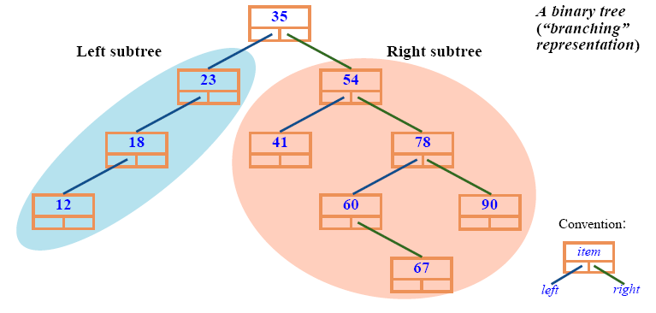
Eine rekursive Datenstruktur
Ein binärer Baum eines Typs G ist:
Entweder leer
Oder ein Knoten, bestehend aus drei disjunkten Teilen:
Ein Wert des Typs G : Die Wurzel
Ein des Typs G, der linke Teilbaum*
Ein des Typs G, der rechte Teilbaum
*Engl.: Subtree
binärer Baum
binärer Baum

Slide 26
Knoten und Bäume: Ein rekursiver Beweis
Theorem: Mit jedem Knoten jedes binären Baumes können wir einen binären Baum assoziieren, sodass sie eins zu eins übereinstimmen.
Beweis:
Falls der Baum leer ist: trivial
Andernfalls:
Assoziiere die Wurzel mit dem gesamten Baum.
Jeder andere Knoten n ist entweder im linken oder im rechten Teilbaum; assoziiere n mit dem in diesem Teilbaum assoziierten Baum.
Konsequenz: Wir können über linke und rechte Teilbäume eines Knoten reden.

Slide 27
Skelett einer Klasse eines Binärbaums
class BINARY_TREE [G ]
feature
item : G
left : BINARY_TREE [G ]
right : BINARY_TREE [G ]
... Andere Anfrage, Einfüge- und Löschbefehle ...
end
BINARY_TREE
BINARY_TREE

Slide 28
Rekursive Routine auf einer rekursiven Datenstruktur
count : INTEGER
-- Anzahl Knoten.
do
Result := 1
if left /= Void then
Result := Result + left.count
end
if right /= Void then
Result := Result + right.count
end
end
left.count
right.count

Slide 29
Traversieren eines Binärbaums
print_all
-- Alle Knotenwerte ausgeben.
do
if left /= Void then left.print_all end
print (item)
if right /= Void then right.print_all end
end
left.print_all
right.print_all

Slide 30
Kinder und deren Väter
Theorem: nur ein Vater(-knoten) (parent)
Jeder Knoten in einem binären Baum hat genau einen Vater, ausser die Wurzel, die hat keinen.

Slide 31
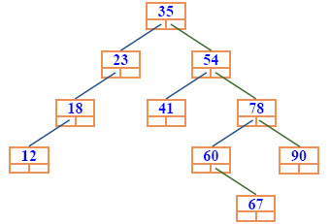
Mehr Eigenschaften und Terminologie
Ein Knoten eines Binärbaumes kann …
Ein linkes und ein rechtes Kind
Nur ein linkes Kind
Nur ein rechtes Kind
Kein Kind
… haben

Slide 32
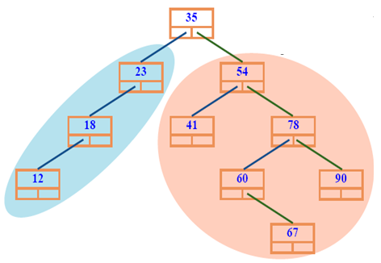
Mehr Eigenschaften und Terminologie
Aufwärtspfad (upward path):
Eine Sequenz von einem oder mehreren Knoten, wobei jeder Knoten in der Sequenz der Vater des vorherigen ist (falls vorhanden)
Analog: Abwärtspfad (downward path)
Theorem: Wurzelpfad
Von jedem Knoten in einem Binärbaum gibt es einen einzigen Aufwärtspfad zu der Wurzel
Theorem: Abwärtspfad
Für jeden Knoten in einem Binärbaum gibt es einen einzigen Abwärtspfad, der die Wurzel mit dem Knoten durch aufeinanderfolgende Anwendungen von left und right verbindet

Slide 33
Die Höhe eines Binärbaums
Die maximale Anzahl Knoten auf einem Abwärtspfad von der Wurzel zu einem Blatt
height : INTEGER
-- Maximale Anzahl Knoten
-- auf einem Abwärtspfad.
local
lh, rh : INTEGER
do
if left /= Void then lh := left.height end
if right /= Void then rh := right.height end
Result := 1 + lh.max (rh)
end
left.height
right.height

Slide 34
Operationen auf binären Bäumen
add_left (x : G )
-- Erzeuge linkes Kind mit Wert x.
require
no_left_child_behind: left = Void
do
create left.make (x)
end
add_right (x : G ) ...gleiches Muster...
make (x : G )
-- Initialisiere mit Wert x.
do
item := x
ensure
set: item = x
end

Slide 35
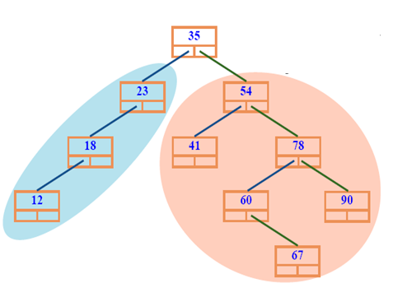
Traversieren eines Binärbaums
Symmetrische Reihenfolge (inorder): traverse left subtree
besuche die Wurzel
traverse right subtree
Hauptreihenfolge (preorder):
besuche die Wurzel
Nebenreihenfolge (postorder):
besuche die Wurzel
traversiere linken Teilbaum
traversiere rechten Teilbaum
traversiere links
traversiere rechts
traversiere links
traversiere rechts

Slide 36
Binärer Suchbaum
Ein Binärbaum über eine geordnete Menge G ist ein binärer Suchbaum, falls für jeden Knoten n gilt:
Für jeden Knoten x des linken Teilbaums von n : x.item < n.item
Für jeden Knoten x des rechten Teilbaums von n : x.item ≥ n.item

Slide 37
Elemente geordnet ausgeben
class BINARY_SEARCH_TREE [G ...] feature
item : G
left, right : BINARY_SEARCH_TREE
print_sorted
-- Elemente geordnet ausgeben.
do
if left /= Void then left.print_sorted end
print (item)
if right /= Void then right.print_sorted end
end
end
BINARY_SEARCH_TREE [G ]
left.print_sorted
right.print_sorted

Slide 38
Suchen in einem Binärbaum
class BINARY_SEARCH_TREE [G ...] feature
item : G
left, right : BINARY_SEARCH_TREE [G]
has (x : G ): BOOLEAN
-- Kommt x in einem Knoten vor?
require
argument_exists: x /= Void
do
if x = item then
Result := True
elseif x < item and left /= Void then
Result := left.has (x)
elseif x > item and right /= Void then
Result := right.has (x)
end
end
end
BINARY_SEARCH_TREE [G ]
left.has (x )
right.has (x )

Slide 39
Einfügen in einen Binärbaum
Versuchen Sie dies als Übung!

Slide 40
Wieso binäre Suchbäume?
Lineare Strukturen: Einfügen, Suchen und Löschen:
O (n)
Binärer Suchbaum: durchschnittlich für Einfügen, Suchen und Löschen: O (log (n))
Aber: Worst case: O (n) ! (Denkübung: Wann?)
Verbesserungen: Rot-Schwarz-Bäume, AVL-Bäume
Messungen der Komplexität: best case, average case, worst case.

Slide 41
Wohlgeformte rekursive Definitionen
Eine nützliche rekursive Definition sollte folgendes sicherstellen:
R1 Es gibt mindestens einen nicht-rekursiven Zweig
R2 Jeder rekursive Zweig tritt in einem vom Originalkontext verschiedenen Kontext auf
R3 Für jeden rekursiven Zweig gilt, dass der Kontextwechsel (R2) ihn näher zu einem nicht- rekursiven Zweig bringt (R1)

Slide 42
“Hanoi” ist wohlgeformt
hanoi (n : INTEGER ; quelle, ziel, andere : CHARACTER)
-- Verschiebe n Scheiben von quelle nach ziel,
-- mit andere als Zwischenspeicher.
require
nicht_negativ: n >= 0
ungleich1: quelle /= ziel
ungleich2: ziel /= andere
ungleich3: quelle /= andere
do
if n > 0 then
hanoi (n − 1, quelle, andere, ziel )
umstelle (quelle, ziel )
hanoi (n − 1, andere, ziel, quelle)
end
end
hanoi (n − 1, quelle, andere, ziel )
hanoi (n − 1, andere, ziel, quelle )

Slide 43
Was wir bisher gesehen haben:
Eine Definition ist rekursiv, falls sie den eigenen Begriff auf ein kleineres Ziel anwendet.
Was alles rekursiv sein kann: Eine Routine, die Definition eines Konzeptes…
Immer noch einiges unklar: Besteht nicht die Gefahr einer zyklischen Definition?

Slide 44
Rekursionsvariante
Eine rekursive Routine sollte eine Rekursionsvariante benutzen, eine ganze Zahl, die mit jedem Aufruf verbunden wird, so dass:
Die Variante ist immer >= 0 (Aus der Vorbedingung)
Falls die Variante zu Beginn einer Routinenausführung den Wert v hat, gilt für den Wert v‘ für alle rekursiven Aufrufe 0 ≤ v‘ < v

Slide 45
Hanoi: Wie lautet die Variante?
hanoi (n : INTEGER ; quelle, ziel, andere : CHARACTER)
-- Verschiebe n Scheiben von quelle nach ziel,
-- mit andere als Zwischenspeicher.
require
…
do
if n > 0 then
hanoi (n − 1, quelle, andere, ziel )
umstelle (quelle, ziel )
hanoi (n − 1, andere, ziel, quelle )
end
end
hanoi (n − 1, quelle, andere, ziel )
hanoi (n − 1, andere, ziel, quelle )

Slide 46
Suchbäume ausgeben: Was ist die Variante?
class BINARY_SEARCH_TREE [G ...] feature
item : G
left, right : BINARY_SEARCH_TREE
print_sorted
-- Elemente geordnet ausgeben.
do
if left /= Void then left.print_sorted end
print (item)
if right /= Void then right.print_sorted end
end
end
BINARY_SEARCH_TREE [G ]
left.print_sorted
right.print_sorted

Slide 47
Verträge für rekursive Routinen
hanoi (n : INTEGER; quelle, ziel, andere : CHARACTER)
-- Verschiebe n Scheiben von quelle nach ziel,
-- mit andere als Zwischenspeicher.
-- variant: n
-- invariant: Die Scheiben auf jeder Nadel sind -- abnehmend in ihrer Grösse
require
…
do
if n > 0 then
hanoi (n − 1, quelle, andere, ziel )
umstelle (quelle, ziel )
hanoi (n − 1, andere, ziel, quelle )
end
end
hanoi (n − 1, quelle, andere, ziel )
hanoi (n − 1, andere, ziel, quelle )

Slide 48
McCarthy’s 91-Funktion
M (n) =
n – 10 falls n > 100
M ( M (n + 11)) falls n ≤ 100
M
M

Slide 49
Noch eine Funktion
bizarr (n) =
1 falls n = 1
bizarre (n / 2) falls n gerade ist
bizarre ((3 ∗ n + 1) / 2) falls n > 1 und n ungerade ist
bizarr (n / 2 )
bizarr ((3 ∗ n + 1 ) / 2 )
Notes:
meines Wissens

Slide 50
Fibonacci-Zahlen
fib (1) = 0
fib (2) = 1
fib (n) = fib (n − 2) + fib (n − 1) for n > 2

Slide 51
Fakultät (factorial )
0 ! = 1
n ! = n ∗ (n − 1) ! for n > 0
Die rekursive Definition ist nur für Demonstrationszwecke interessant; in der Praxis werden Schleifen (oder Tabellen) benutzt

Slide 52
Unser ursprüngliches Schleifenbeispiel
highest_name : STRING
-- Alphabetisch grösster Stationsname von Line8.
local
c : ITERATION_CURSOR [STATION]
do
from
c := Line8.new_cursor; Result := ""
until
c.after
loop
Result := greater (Result, c.item.name)
c.forth
end
end
before
after
item
1
count
start
forth

Slide 53
Eine rekursive Alternative
highest_name : STRING
-- Alphabetisch grösster Stationsname von Line8.
require
not Line8.is_empty
do
Result := f.highest_from_cursor
end
highest_from_cursor (Line8.new_cursor)

Slide 54
Hilfsfunktion für Rekursion
highest_from_cursor (c: ITERATION_CURSOR [STATION]): STRING
-- Alphabetisch grösster Stationsname der Linie -- von der Cursorposition c ausgehend.
require
c /= Void and not c.off
do
Result := c.item.name
c.forth
if not c.after then
Result := greater (Result, h ighest_from_cursor )
end
end
highest_from_cursor (c)
after
item
1
count
forth

Slide 55
Eine Schleifenversion mit Argumenten
maximum (a : ARRAY [STRING]): STRING
-- Alphabetisch grösstes Element in a.
require
a.count >= 1
local
i : INTEGER
do
from
i := a.lower + 1; Result := a.item (a.lower)
invariant
i > a.lower ; i <= a.upper + 1
-- Result ist das Maximum der Elemente von a [a.lower .. i − 1]
until
i > a.upper
loop
if a.item (i ) > Result then Result := a.item (i ) end
i := i + 1
end
end

Slide 56
Rekursive Version
maxrec (a : ARRAY [STRING]): STRING
-- Alphabetisch grösstes Element in a.
require
a.count >= 1
do
Result := max_from (a, a.lower)
end
max_from (a : ARRAY [STRING]; i : INTEGER): STRING
-- Alphabetisch grösstes Element in a, von Index i ausgehend.
require
i >= a.lower; i <= a.upper
do
Result := a.item (i )
if i < a.upper then
Result := greater (Result, max_from (a, i + 1))
end
end

Slide 57
Jim Horning (details in Touch of Class)
In the summer of 1961 I attended a lecture in Los Angeles by a little-known Danish computer scientist. His name was Peter Naur and his topic was the new language Algol 60. In the question period, the man next to me stood up. “It seems to me that there is an error in one of your slides.”
Peter was puzzled, “No, I don’t think so. Which slide?”
“The one that shows a routine calling itself. That’s impossible to implement.”
Peter was even more puzzled: “But we have implemented the whole language, and run all the examples through our compiler.”
The man sat down, still muttering to himself, “Impossible! Impossible!”. I suspect that much of the audience agreed with him.
At the time it was fairly common practice to allocate statically the memory for a routine’s code, its local variables and its return address. The call stack had been independently invented at least twice in Europe, under different names, but was still not widely understood in America.

Slide 58
Rekursionseliminierung
Rekursive Aufrufe bringen (in einer Standardimplementation ohne Optimierungen) zur Laufzeit eine Performanceeinbusse mit sich: Der Stack der konservierten Werte muss aufrecht erhalten werden.
Verschiedene Optimierungen sind möglich.
Manchmal kann ein rekursives Schema durch eine Schleife ersetzt werden. Dies nennt man Rekursionseliminierung.
“Endrecursion” (Die letzte Instruktion einer Routine ist ein rekursiver Aufruf) kann meistens eliminiert werden.

Slide 59
Rekursionseliminierung
r (n )
do
... Einige Instruktionen...
r (n’ )
... Mehr Instruktionen ...
end
n := n’
goto start_of_r
-- z.B. r (n – 1)
Vielleicht brauchen wir n !
Nach einem Aufruf müssen die vorherigen Werte der Argumente und andere Kontextinformationen wiederhergestellt werden.

Slide 60
Einen Stack benutzen
Abfragen:
Ist der Stack leer? is_empty
Oberstes Element (falls vorhanden): item
Befehle:
Ein Element zuoberst einfügen: put
Oberstes Element entfernen (falls vorhanden): remove
“Top”-Position
Vor einem Aufruf: Ein Frame wird auf den Stack “gepusht”. Es beinhaltet die Werte von lokalen Variablen, Argumenten und Rückgabeinformationen.
Nach einem Aufruf: Das Frame wird vom Stack abgerufen und die Werte wiederhergestellt.

Slide 61
Rekursionseliminierung
r (n )
do
start: ... Einige Instruktionen ...
r (n’ )
after: ... Mehr Instruktionen ...
end
Push Frame
n := n’
goto start
--
if Stack nicht leer then
Pop Frame
goto after
end

Slide 62
Die Stack-Nutzung minimieren
Push Frame
n := n’
goto start
r (n )
do
start: ... Einige Instruktionen...
-- r (n’ )
after: ... Mehr Instruktionen ...
end
-- z.B. r (n – 1 )
if Stack nicht leer then
Pop Frame
goto after
end
Man muss simple Transformationen nicht auf dem Stack speichern oder von dort abrufen. Z.B. n := n – 1 , und umgekehrt n := n + 1

Slide 63
Rekursion als Problemlösungstechnik
Anwendbar, falls Sie eine Lösung eines Problems aus Lösungen für kleinere Teilprobleme zusammensetzen können.

Slide 64
Was wir in dieser Vorlesung gesehen haben
Definition des Begriffs der Rekursion
Viele rekursive Routinen
Rekursive Datenstrukturen
Rekursive Beweise
Die Anatomie eines rekursiven Algorithmus: Die Türme von Hanoi
Was eine rekursive Definition „wohlgeformt“ macht
Binärbäume
Binäre Suchbäume
Anwendungen von Rekursion
Grundlagen von Rekursionsimplementierung

